Slide 1

工作汇报
方向：智慧农场-遥感语义分割
汇报人：付嘉豪 指导老师：余银峰

Slide 2

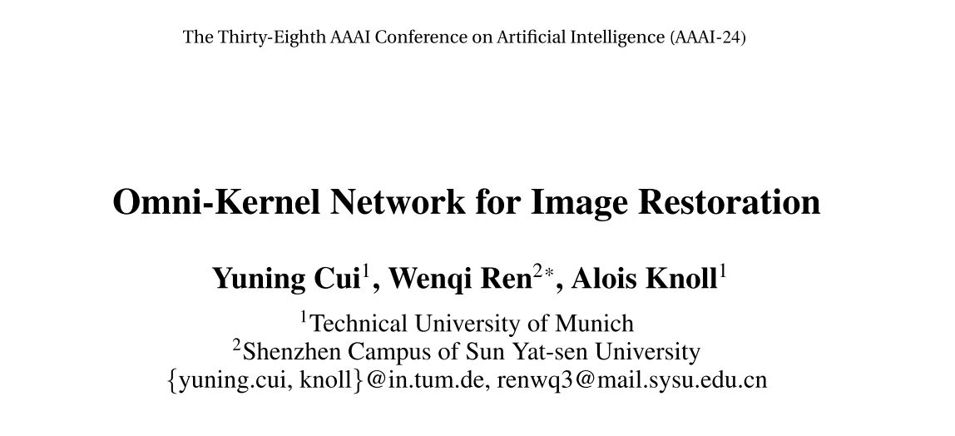
AAAI 2024

Slide 3
研究背景
1、整个论文的出发点在于Transformer在图像增强领域效果好的核心在于全局感知能力，故而在cnn方法上提出OKM模块可以使模型具备全局感知能力。
2、OKM模块由全局分支（频域感知）、大分支（conv63x63）和局部分支（conv1x1）组成，模块设置在瓶颈层（bottleneck层，即网络中特征图空间最小的区域），可以降低计算量
3、最后就是在描述OKM模块在图像增强(图像去模糊、图像去雨和图像去模糊)领域的效果（加入OKM模块设计后psnr上涨了5个点。）；表明其方法在FLOP为17.86G的情况下对比同类型方法取得sota水平

Slide 4
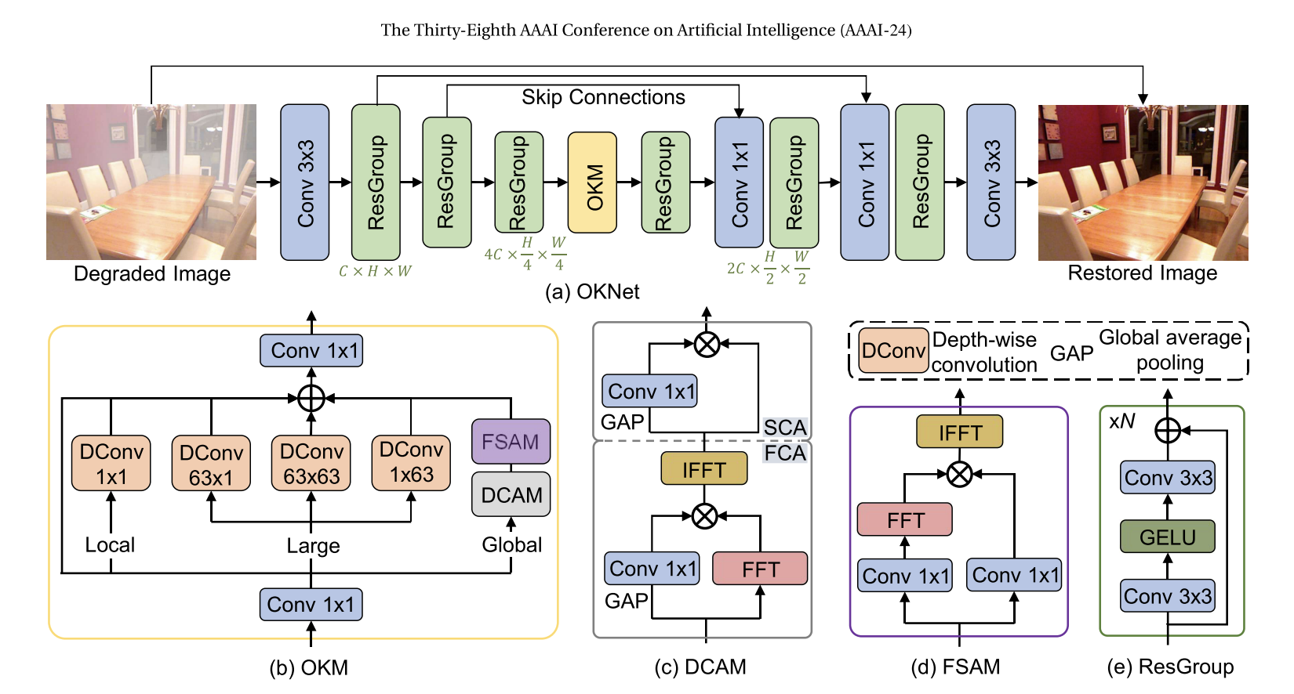
论文方法
OKNet采用了一种编码器-解码器架构，它由编码器和解码器阶段的三个尺度组成。ResGroup由多个残差块组成，每个残差块包括两个3×3卷积，与两者之间的GELU（亨德里克斯和Gimpel 2016）非线性。OKM只插入到瓶颈位置，其中特性的分辨率最低，以节省计算开销。

Slide 5
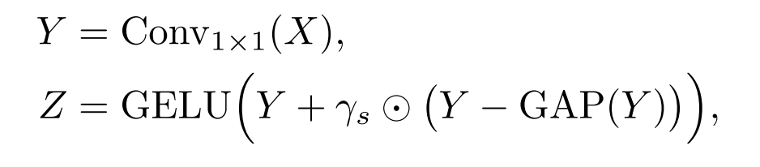
论文方法
OKM的原理图如图(b).所示给定输入特征X，经过1×1卷积处理后，将特征输入三个分支，即局部分支、大分支和全局分支，以增强多尺度表示。三个分支的结果通过相加融合，并通过另一个1×1卷积调制。
Global Branch OKNet主要在crop的3×256×256图像块上进行训练，瓶颈特征的空间大小为64×64，因此在大分支中采用最大的奇核大小。然而，在推理阶段，输入的退化图像要比训练size要大得多，一个63×63内核不能覆盖全局域。为了缓解这个问题，我们采用双域处理，在全局分支中增加了全局建模能力。具体来说，全局分支由一个双域通道注意模块（DCAM）和一个基于频率的空间注意模块（FSAM）组成。

Slide 6
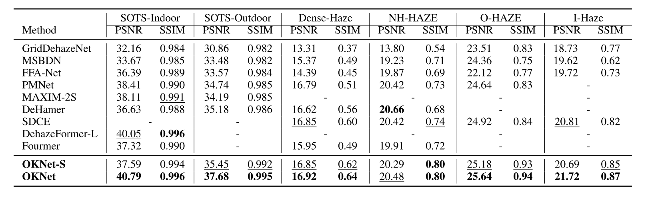
实验结果

Slide 7
非常感谢您的阅览
Thank you very much for your reading.

